Slide 1
Simple audio
Выполнил Зинатуллин Тимур

Slide 2
Цель
Реализовать аудио плеер

Slide 3
Функционал приложения
Проигрывание аудиофайла или ссылки на аудиофайл
Создание плейлистов
Добавление аудио в плейлист
Переключение аудио кнопками
Переключение громкости и перемотка аудио слайдером
Кнопки повторения и включения случайного аудио

Slide 4
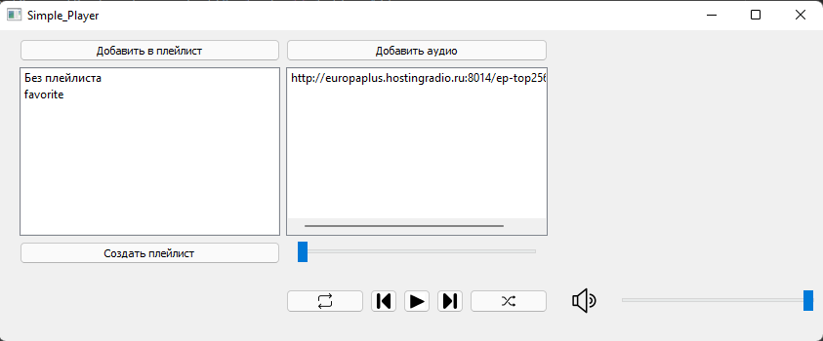
Примеры работы приложения
На главном окне присутствуют
Кнопки для управления плеером и плейлистами

Slide 5
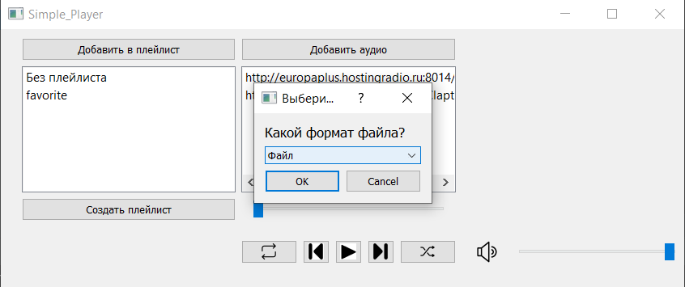
При нажатии на кнопку добавления аудио появляется диалог с выбором типа аудио

Slide 6
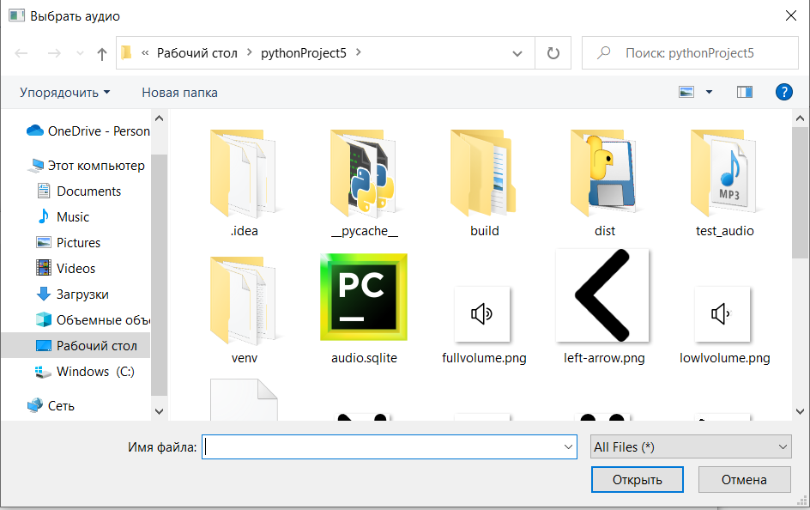
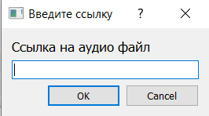
От выбора зависит следующий диалог
файл
ссылка

Slide 7
После этого аудио добавляется в текущий плейлист

Slide 8
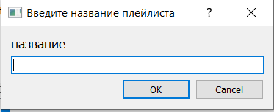
При нажатии на кнопки Создать плейлист появляется диалог с вводом названия плейлиста
При подтверждении действия
Плейлист добавляется в соответвующий список

Slide 9
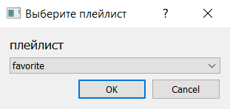
При нажатии кнопки Добавить в плейлист появляется диалог с выбором плейлиста
При подтверждении действия
Аудио добавляется в соответвующий плейлист

Slide 10
Возможности для доработки
Реализация поиска аудио
Дизайн
Оптимизация
Добавление пользовательских плейлистов

